Slide 1


APOYO GUÍA N° 20
OA 3: Elaborar un objeto tecnológico para resolver problemas, seleccionando y demostrando dominio de: › técnicas y herramientas para medir, marcar, cortar, unir, pintar, perforar, serrar, plegar y pegar, entre otras › materiales como papeles, cartones, maderas, fibras, plásticos, cerámicos, desechos, entre otros.
¿Recuerdas cuando construimos un portalápices para dar solución a un problema
Objetivo: Elaborar un objeto tecnológico, analizando los materiales y las herramientas utilizados.
Colegio Mineral El Teniente
Cuarto año Básico A – B y C
TECNOLOGÍA

Slide 2


objeto tecnológico
En trabajos anteriores vimos que los objetos tecnológicos surgen a parir de una situación problemática.
En esta ocasión realizaremos una evaluación de los materiales que utilizamos para el objeto tecnológico que vamos a crear.

Slide 3
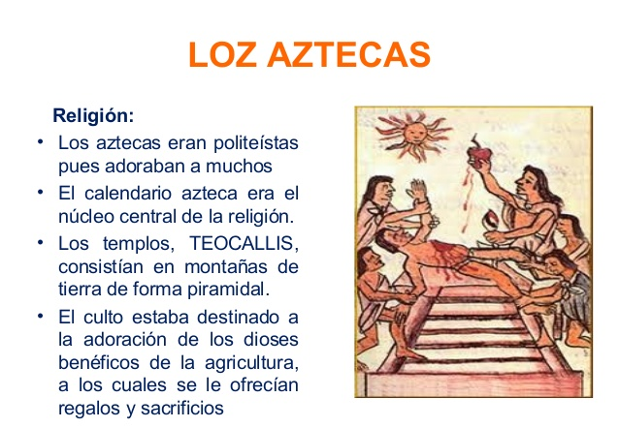
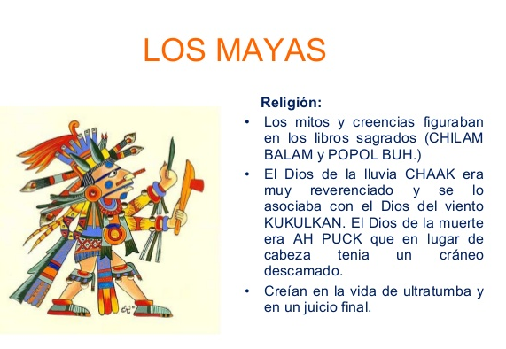
Religión Aztecas y Mayas
Al igual que los mayas, gran parte de su vida era determinada por sus creencias. Los aztecas eran politeístas y característicos de sacrificios, pues pensaban que estos alimentaban a sus dioses, dioses que creían se habían ausentado y por tanto, esperaban su regreso. ... Los sacerdotes UTILIZABAN MÁSCARAS PARA REPRESENTAR A LOS DIOSES.

Slide 4
El significado de las máscaras Mayas
La función de las máscaras está relacionada con los dioses y la humanidad, ya que los primeros mencionados crearon al hombre para que les realizará rituales, por ellos estos artefactos representaban a las divinidades, eran la prolongación de la conciencia y rostro de los humanos, quien portara una máscara se le brindaba la personalidad del ente superior, que normalmente era el dios del maíz, Yum Kaax, porque este alimento era primordial la alimentación de las comunidades. Fue así que se dio origen a las caras de los seres superiores que se relacionaban con fenómenos naturales con la finalidad de preservar el semblante de los gobernantes que morían. Los líderes las usaban para representar su poder y en los funerales, a los monarcas se le ponía una máscara para que los señores superiores de Xibalbá los reconocieran y pudiesen viajar al más allá. Cabe recalcar que las tribus mayas creían que la muerte era sólo un paso más para comenzar la verdadera vida.

Slide 5
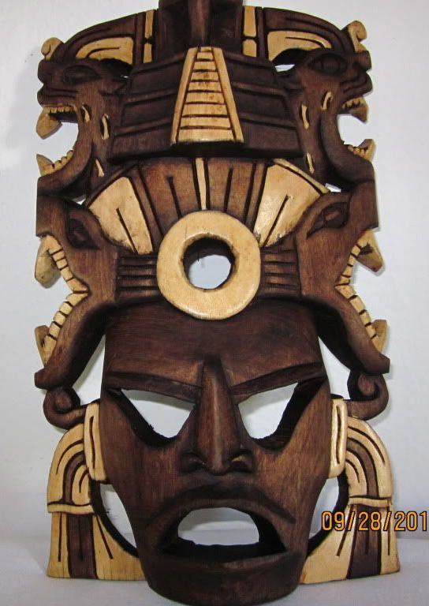
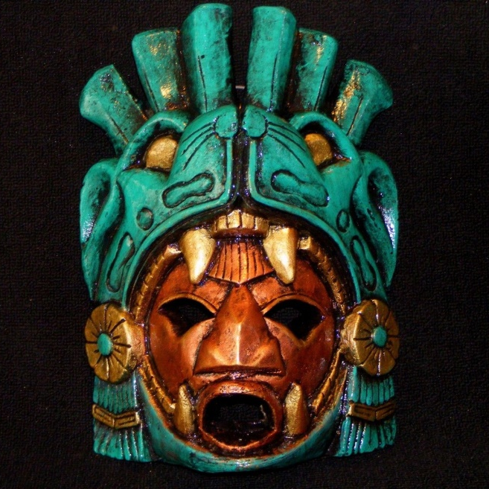
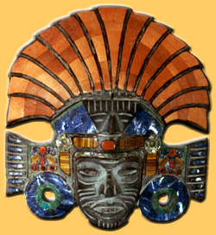
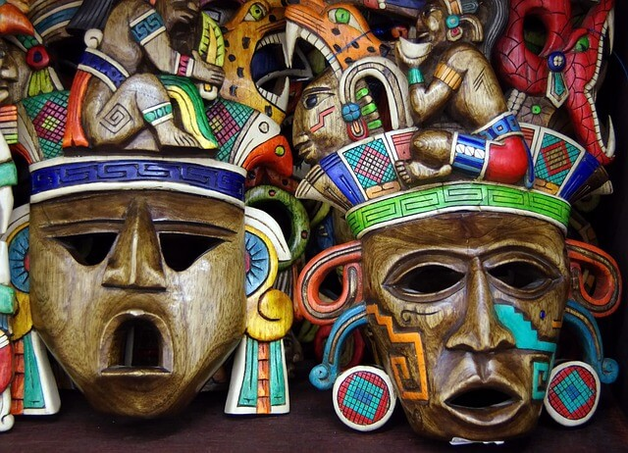
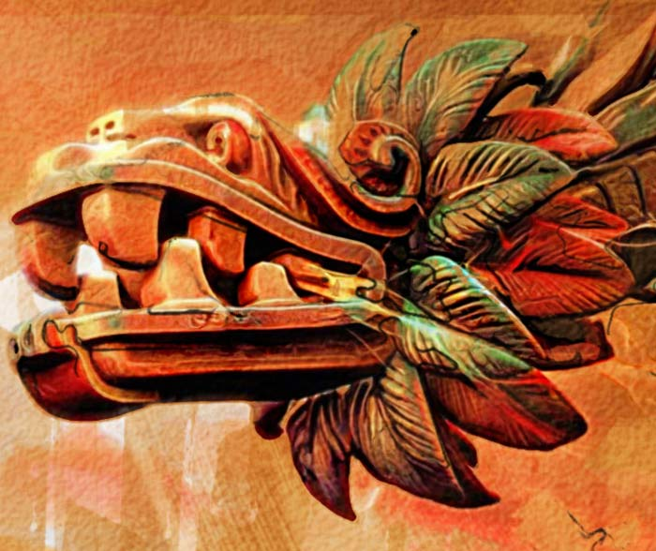

Slide 6
AHORA ES TU TURNO
Ya sabemos como y para qué utilizaban las máscaras los Mayas y Aztecas, así que ahora confeccionarás tú la tuya.
Realiza un bosquejo (dibujo) en tu cuaderno.
Busca los materiales necesarios para confeccionarlo.
Puedes utilizar algunos tutoriales.
Envía una foto de tu trabajo.
LO MÁS IMPORTANTE: AL FINALIZAR TU TRABAJO EVALÚA EL USO DE LOS MATERIALES DE ACUERDO A LA SIGUIENTE PAUTA.

Slide 7
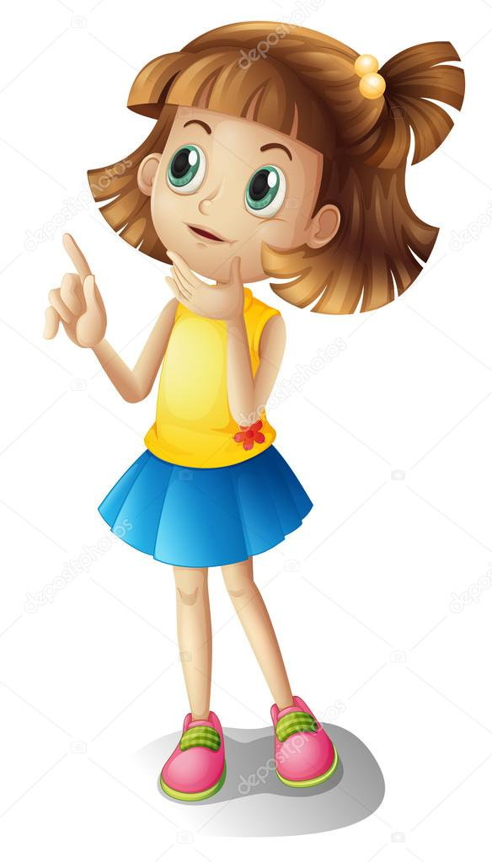

¿Cómo quedó mi máscara?
 | SI | NO
Se mantiene sujeta a la cara
El material utilizado es firme
Fue fácil aplicar color
Aplicamos diversidad de colores
Utilizamos material reciclable
Se daña al humedecerse
Es segura de utilizar
¿qué procedimiento creen que deberían repetir para obtener un mejor resultado? ¿cuáles deberían evitar o cambiar?

Slide 8
Cómo hacer una máscara en 10 pasos
Corta el rollo de papel toalla por la mitad.
Ahora prepárate para hacer el molde de tu cara. Toma las medidas aproximadas y dibuja un contorno sobre la superficie del rollo que cortaste en el paso 1. La forma que le des a los ojos, nariz o boca queda a tu libre elección.
Lo siguiente es cortar el interior de los ojos, nariz y boca que dibujamos. ¡Recuerda pedirle ayuda a un adulto responsable para que lo haga!
Una vez bien cortado, junta el molde a una liga elástica con un engrapador. Asegúrate que esté bien sujeta.
Toma tu color favorito de microporoso y pégalo en la parte frontal de la máscara (aquella donde no engrapaste la liga). ¡Aplica bastante silicona para que no se caiga!
Nuevamente, pídele ayuda a un adulto para cortar los contornos y el interior de la máscara que fueron cubiertos por el microporoso. Ten paciencia para que las formas queden perfectas.
Para que la parte de atrás quede mejor, píntala de un color entero para ocultar los pliegues del cartón. De preferencia, usa una pintura acrílica ya que el secado es mucho más rápido.
Una vez seca, llega la hora de decorar. Puedes combinar colores de microporoso y recortar las formas que más te gusten para pegarlas con silicona en la parte superior de la máscara. ¡Deja que tu creatividad tome el poder! Puedes hacer triángulos, círculos y hasta unas lindas hojitas.
Corta las cintas de colores del largo que te guste y colócalas en la parte inferior.
Aplica detallitos en la nariz (puedes hacer un triángulo de cartón y forrarlo con un papel decorativo), estrellas, plumas, brillantina y todo lo que se ocurra para que tu máscara quede como la imaginaste.

Slide 9
Tutoriales para construir una máscara
https://www.youtube.com/watch?v=gQ9AeOeJX1k
https://www.youtube.com/watch?v=nPSrG8nTAZU
PUEDES BUSCAR OTRAS ALTERNATIVAS

Slide 10
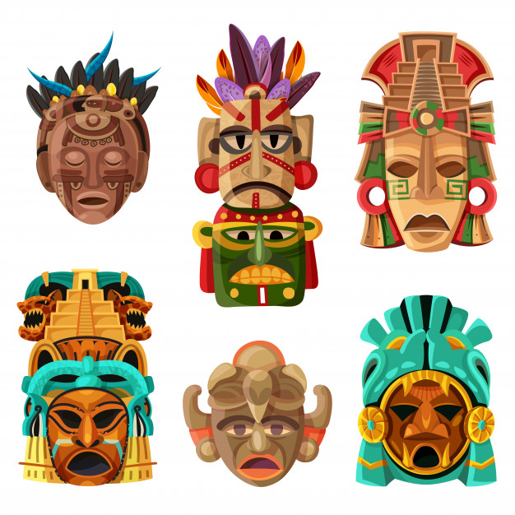
ejemplos:
Puedes buscar otros modelos o diseñar el tuyo propio

